Slide 1
Ambulans Ekipmanları Dersi
9.HAFTA
Acil Yardım Ekipmanları-I

Slide 2
Ambulans Ekipmanları
Taşıyıcı Ekipmanlar
Sabitleme Ekipmanları
Acil Yardım Ekipmanları
Haberleşme Ekipmanları
Teknik Ekipmanlar
Güvenlik Ekipmanları

Slide 3
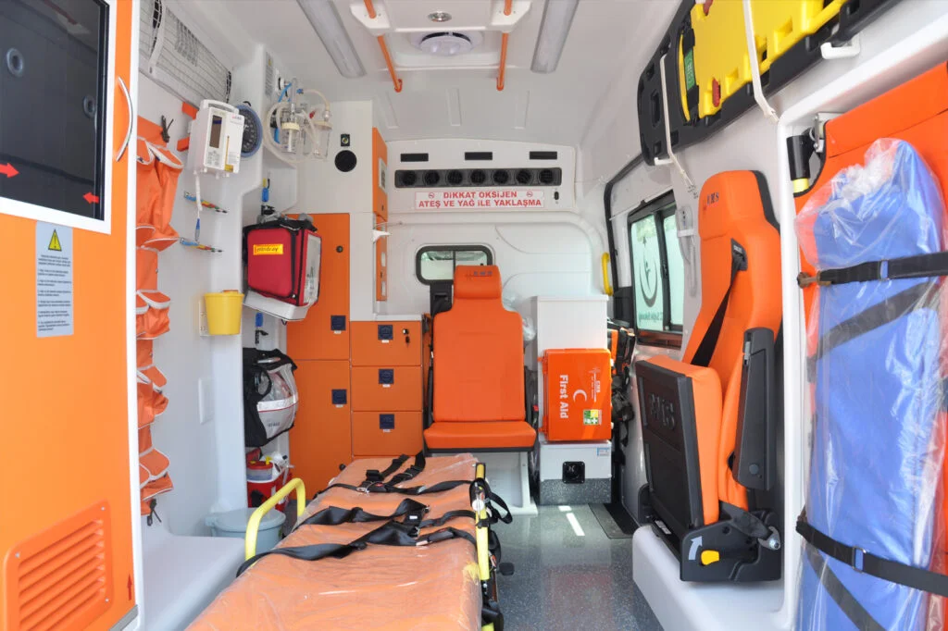
Acil Yardım Ekipmanları
Defibrilatör
Aspiratör
Ventilatör
Çanta
  Entübasyon Seti
  Serumlar
  İlaçlar
Diğer Malzemeler

Slide 4
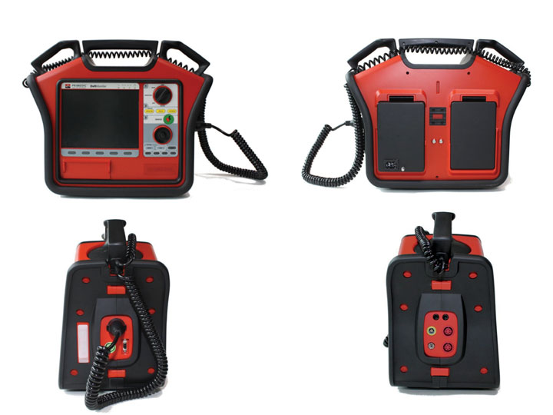
DEFİBRİLATÖR
Ambulans sabitleme mekanizması

Slide 5
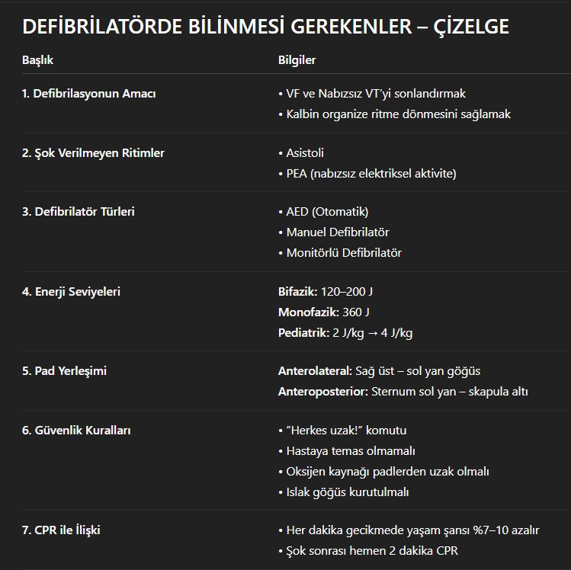
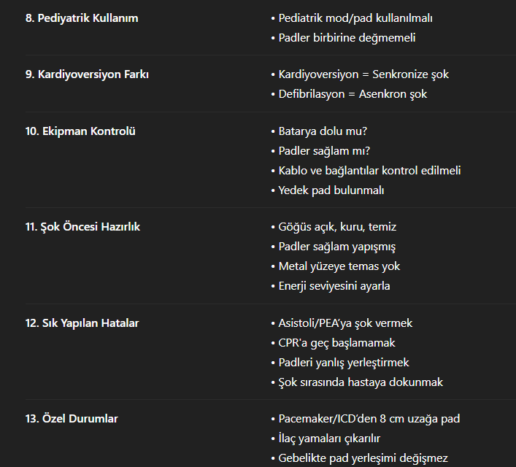

Slide 6
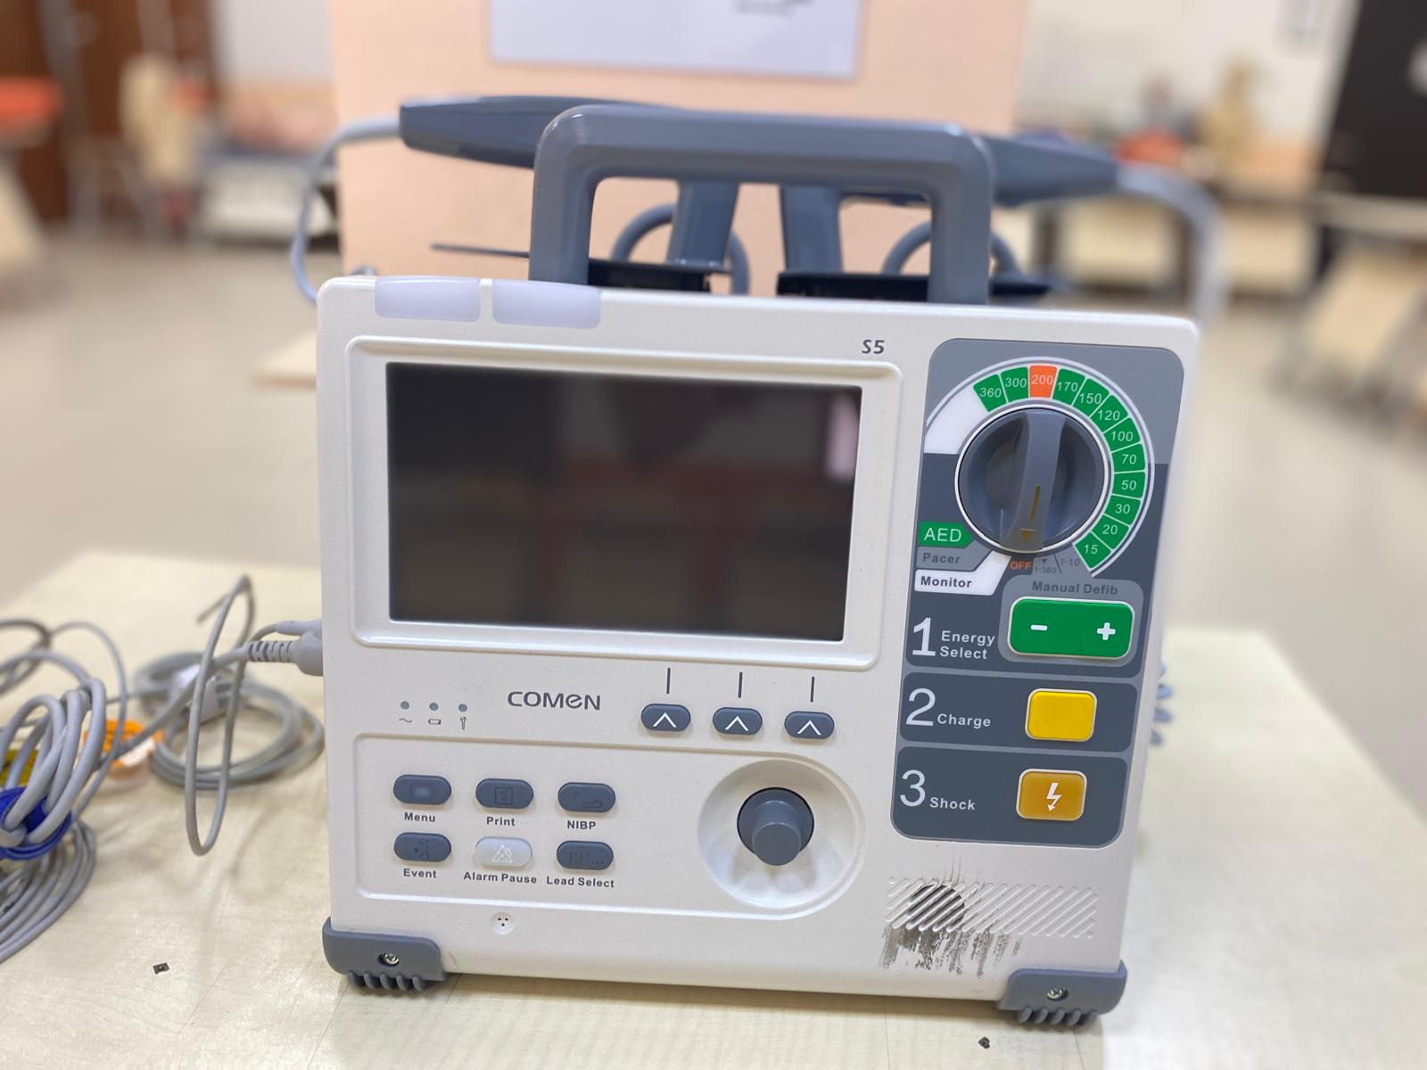
Defibratörün Bölümleri
GÜÇ KAYNAĞI
ELEKTRİK DEVRE KARTI
SENSÖRLER
ELEKTROT
MONİTÖR
YAZICI
Önden Görünüm

Slide 7
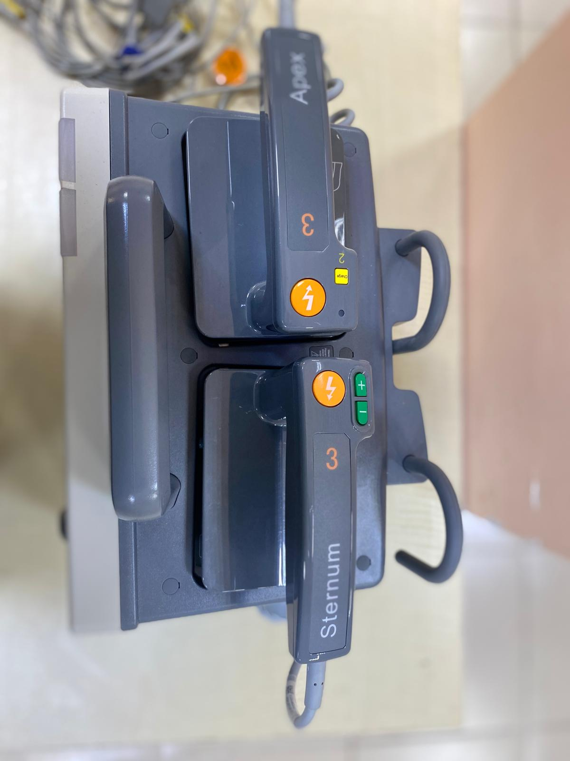
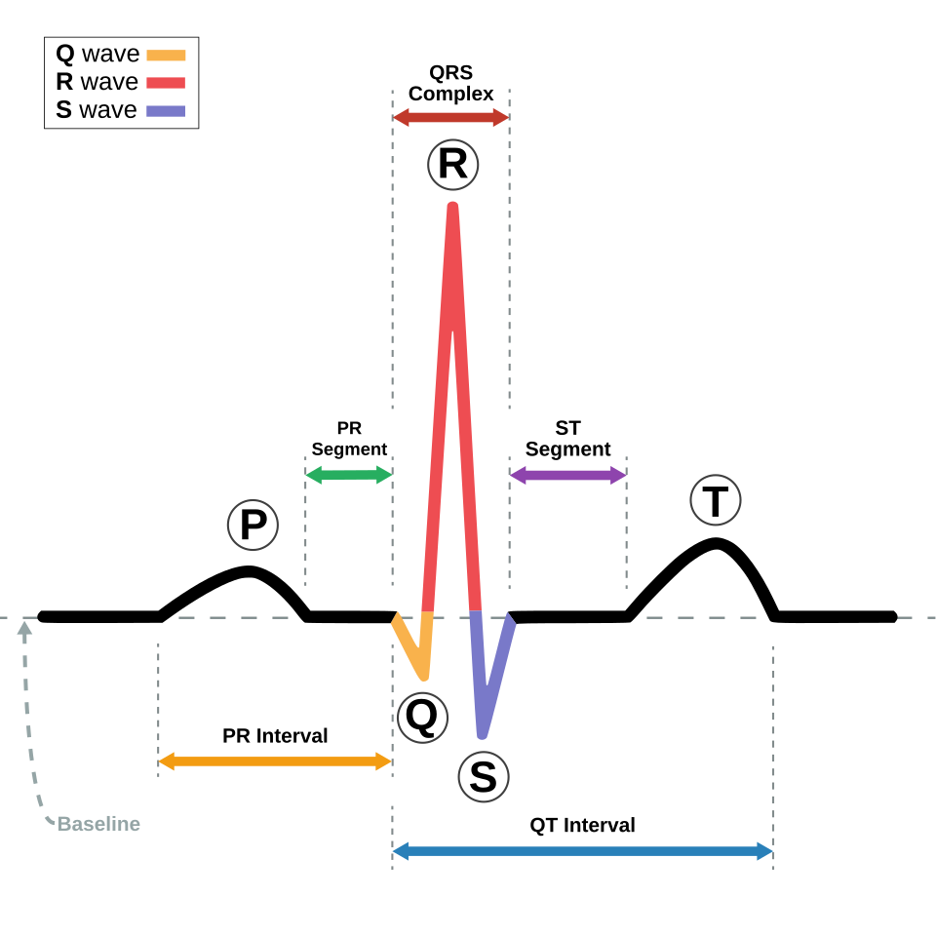
Üstten Görünüm

Slide 8
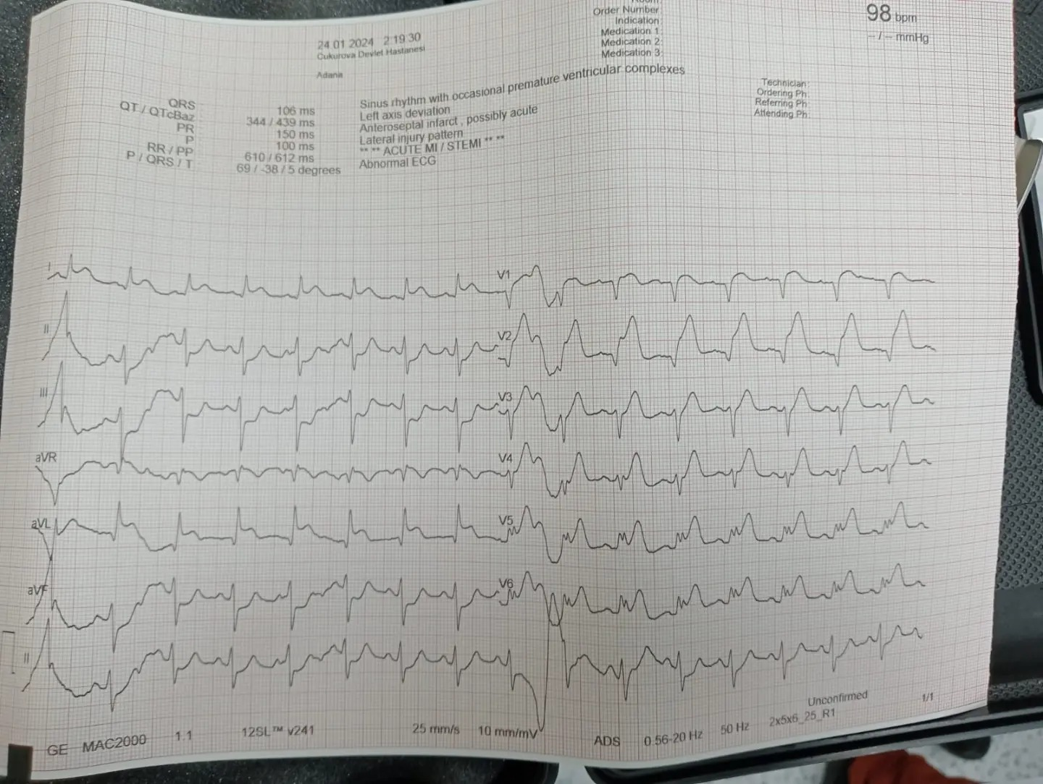
Derivasyonlara
1- Ekstremite derivasyonları
a.Standart ekstremite derivasyonları (DI, DII, DIII)
b.Arttırılmış ekstremite derivasyonları (aVR, aVL, aVF)
2- Göğüs derivasyonları (V1, V2, V3, V4, V5, V6)

Slide 9
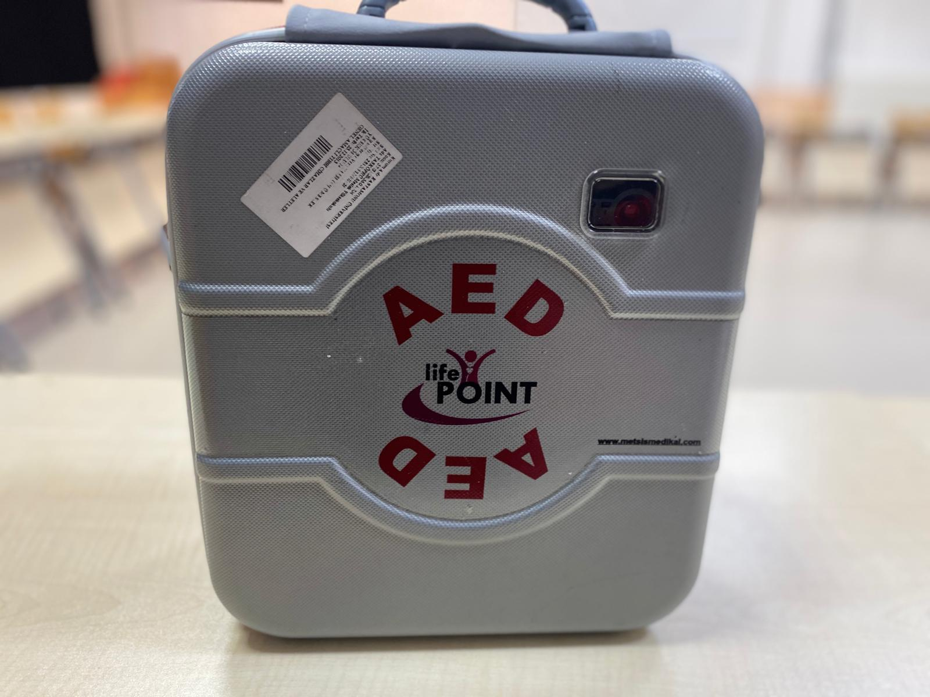
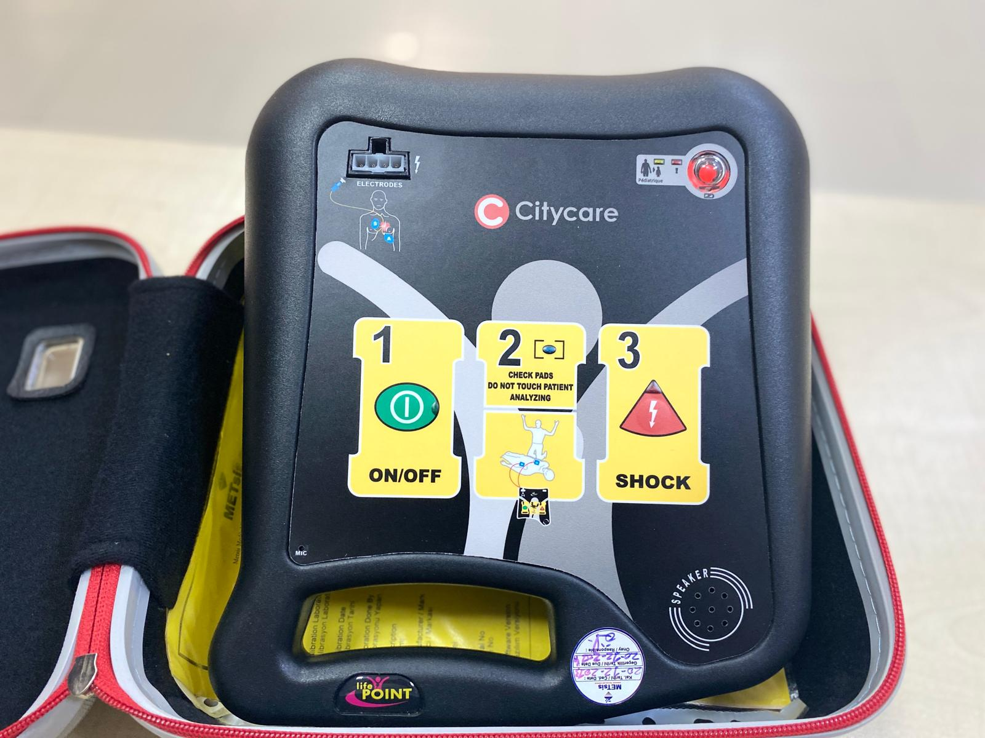
Otomatik Eksternal Defibrilatör (OED)

Slide 10
Otomatik Eksternal Defibrilatör (OED) cihazının acil durumlarda güvenli ve doğru kullanımı için izlenmesi gereken 5 temel adım şu şekildedir:
Cihazı Çalıştırın: İlk olarak cihazın güç (açma/kapama) düğmesine basılır ve bu andan itibaren cihazdan gelecek olan sesli yönlendirmeler ve komutlar dikkatlice dinlenir.
Pedleri Yapıştırın: Hastanın göğsü çıplak hale getirilir; ardından cihazın içinden çıkan yapışkan pedler, kılavuzda gösterildiği gibi vücudun sağ üst (köprücük kemiğinin altı) ve sol alt (kaburganın alt kısmı) bölgelerine sıkıca yapıştırılır.
Ritim Analizini Bekleyin: Cihaz hastanın kalp ritmini otomatik olarak analiz etmeye başladığında, hatalı ölçüm yapılmasını önlemek amacıyla hastaya kesinlikle dokunulmaz ve çevredeki herkesin de teması kesmesi sağlanır.
Şok Verin ve Çekilin: Eğer cihaz kalp ritmini değerlendirip şok önerisinde bulunursa, sesli uyarı takip edilerek şok butonuna basılır; bu esnada hiç kimsenin hastaya temas etmediğinden emin olunur ve herkes geri çekilir.

Slide 11
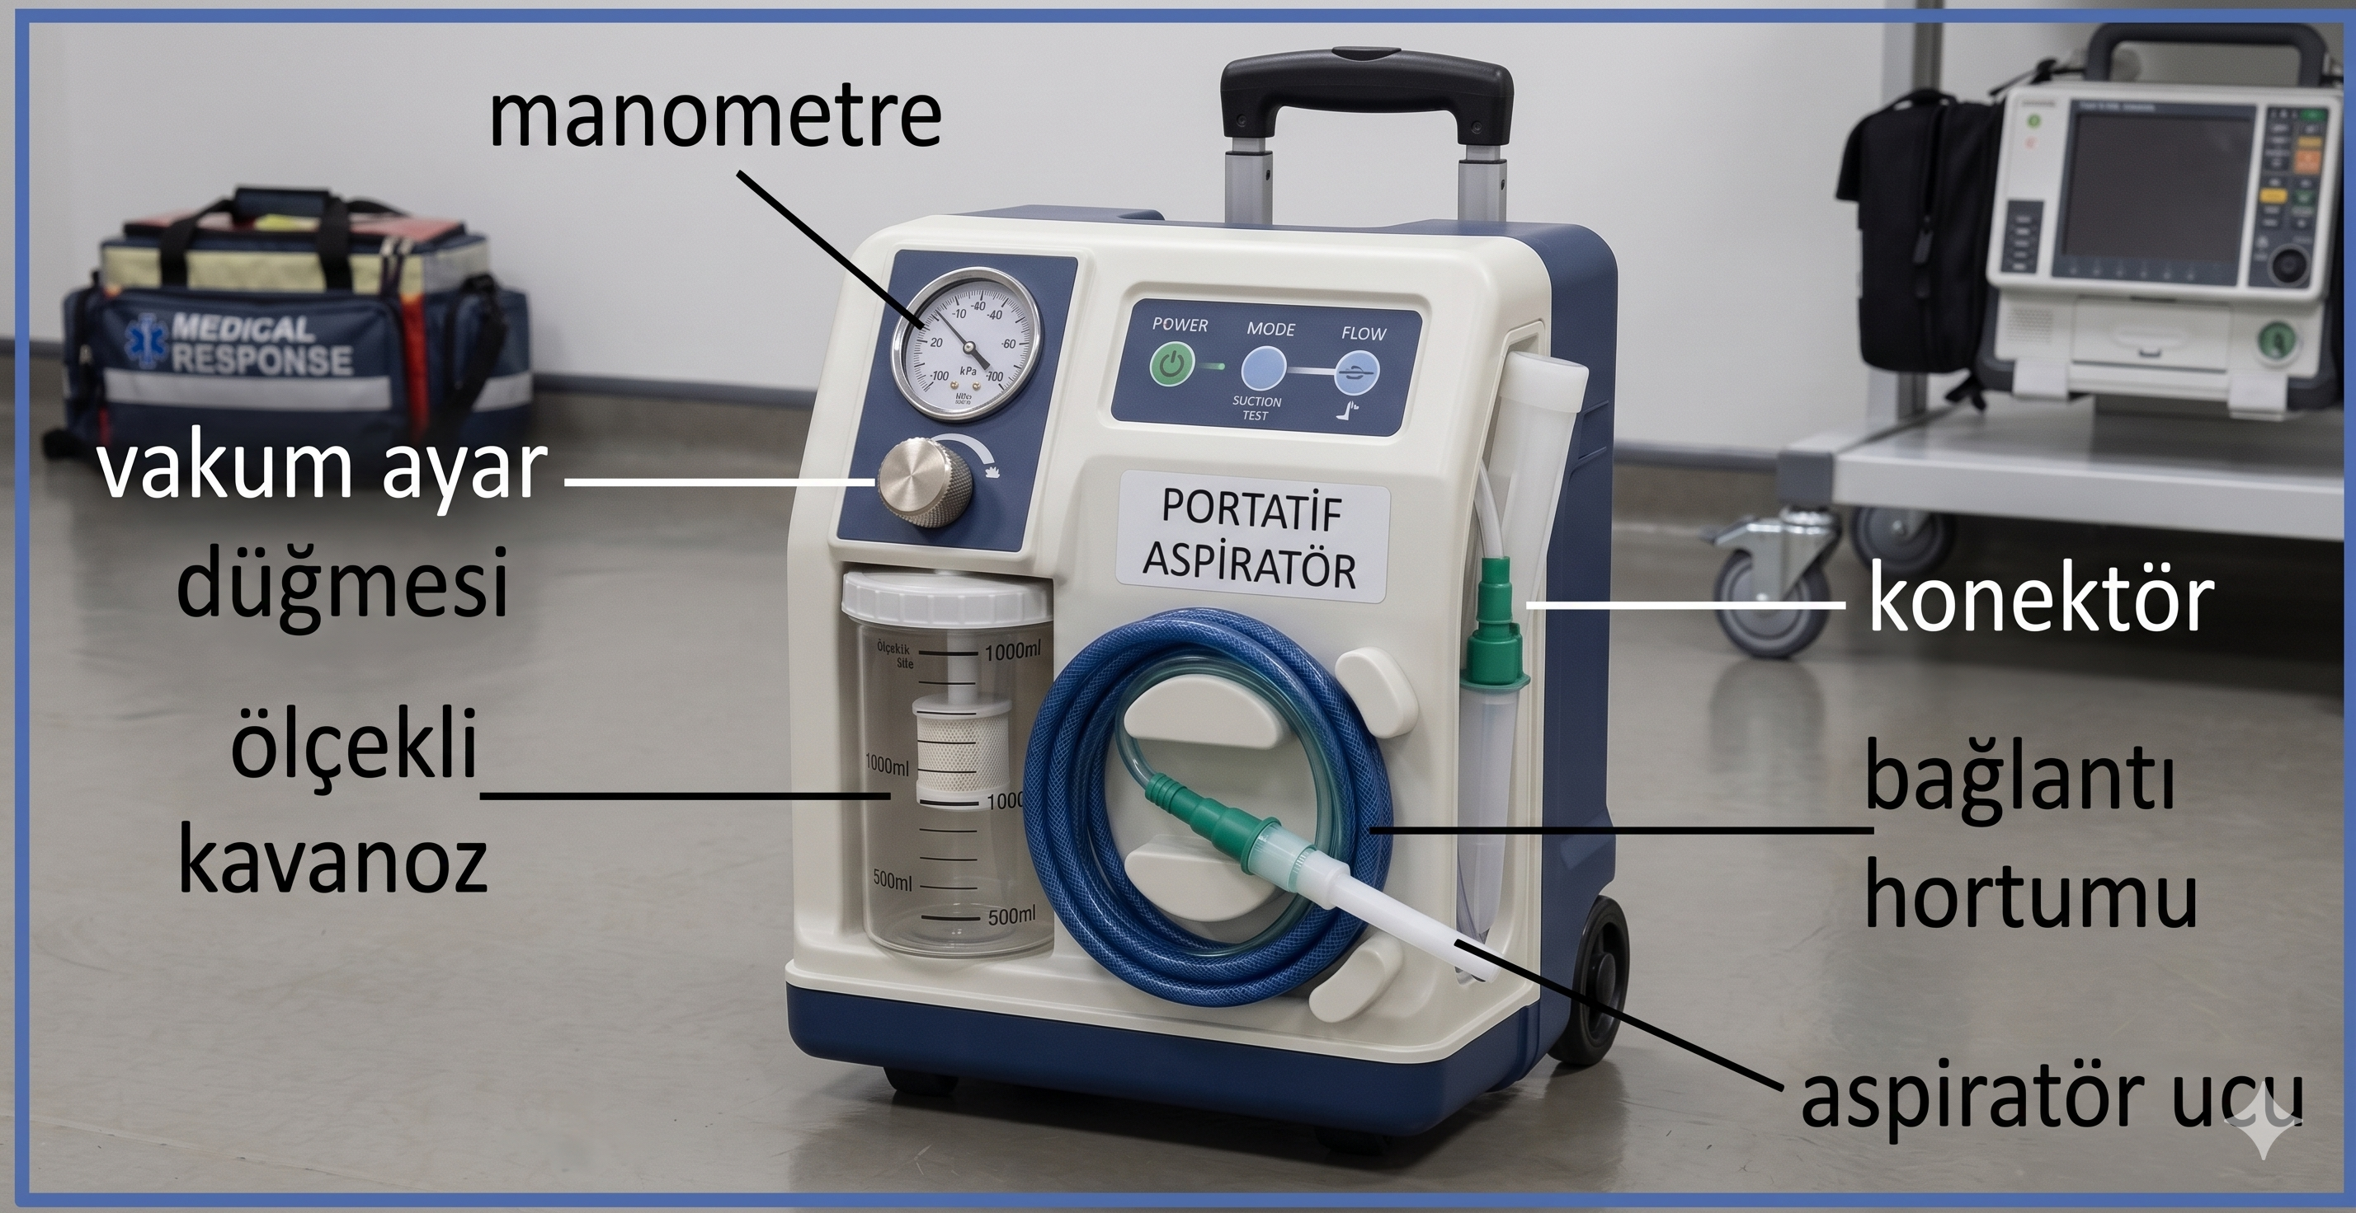
ASPİRATÖR

Slide 12
Portatif Aspiratör Kullanırken Dikkat Edilmesi Gereken Noktalar
1. Kullanım Öncesi Kontroller
Batarya durumu: Cihazın bataryasının yeterli olduğundan emin olun; düşük batarya acil durumlarda aspirasyonun yarıda kalmasına yol açabilir.
Basınç ayarı kontrolü: Özellikle yetişkinde 80–120 mmHg, pediatrik hastada 60–100 mmHg, bebeklerde 40–60 mmHg arası ayarlanmalıdır.
Devre, hortum ve kateter kontrolü: Çatlak, kıvrılma, tıkanıklık olmamalı; bağlantı uçları sıkı olmalı.
Şişe ve filtre kontrolü: Toplama kabı boş ve temiz olmalı, bakteriyel filtre takılı ve sağlam olmalıdır.
2. Hasta Güvenliği
Aspirasyon süresi: Yetişkinde 10–15 saniyeyi, çocukta 5–10 saniyeyi, bebekte 3–5 saniyeyi geçmemelidir.
Hipoksi riskini azaltma: Aspirasyon öncesi ve gerekirse aralarda oksijenlendirme yapılmalıdır.
Steril/temiz kateter kullanımı: Enfeksiyon riskini azaltmak için mümkünse tek kullanımlık kateter tercih edilmelidir.
Ağız ve havayolu travmasından kaçınma: Kateter sert şekilde itilmemeli; negatif basınç sadece çekme sırasında uygulanmalıdır.

Slide 13
4. Çevresel ve Teknik Güvenlik
Sıvı geri akışına karşı önlem: Toplama şişesi doğru yerleştirilmeli; fazla dolduğunda cihaz hasar görebilir.
Cihazın devrilmemesi: Portatif cihazlar hafif olduğundan düz zemine yerleştirilmelidir.
Aşırı ısınma kontrolü: Uzun süreli kullanımda cihaz aşırı ısınabilir; ara vererek çalıştırın.
Filtre taşması: Köpüklenme veya yoğun sekresyonda filtre tıkanabilir; sık aralıklarla kontrol edilmelidir.
3. Doğru Aspirasyon Tekniği
Kateterin doğru boyutta seçimi: Erişkin için genelde 12–14 Fr; pediatri için 8–10 Fr; bebek için 6–8 Fr.
Negatif basınç uygulama zamanlaması: Kateter yerleştirirken basınç uygulanmamalı; sadece geri çekilirken aspirasyon yapılmalıdır.
Ağız – burun – oro/nazofarenks – trakeal aspirasyon farkları:
  Ağız ve burun için kısa süreli, yüzeyel aspirasyon uygulanır.
  Nazofarenks aspirasyonu daha nazik yapılmalıdır.
  Trakeal aspirasyon gerekiyorsa steril teknik ve uygun endikasyon şarttır.
6. Kullanım Sırasında Sorun Giderme
Aspirasyon gücü azsa:
  Hortumda kıvrılma var mı?
  Şişe kapağı tam oturmuş mu?
  Filtre tıkalı mı?
  Kateter ucu sekresyonla dolmuş olabilir.
Cihaz çalışmıyorsa: Batarya bitmiş olabilir; adaptör ile kullanıma geçin.
Kateter ilerlemiyorsa: Zorlamayın, farklı boyutta ve daha ince kateter deneyin.
5. Enfeksiyon Kontrolü
Kullanılan kateterlerin atılması: Tek kullanımlık olanlar tıbbi atığa atılmalıdır.
Toplama şişesinin boşaltılması ve temizliği: Her kullanımdan sonra dezenfekte edilmeli ve kurutulmalıdır.
Eldiven ve gerekirse maske-gözlük kullanımı: Sekresyon sıçrama riski olan durumlarda gereklidir.

Slide 14
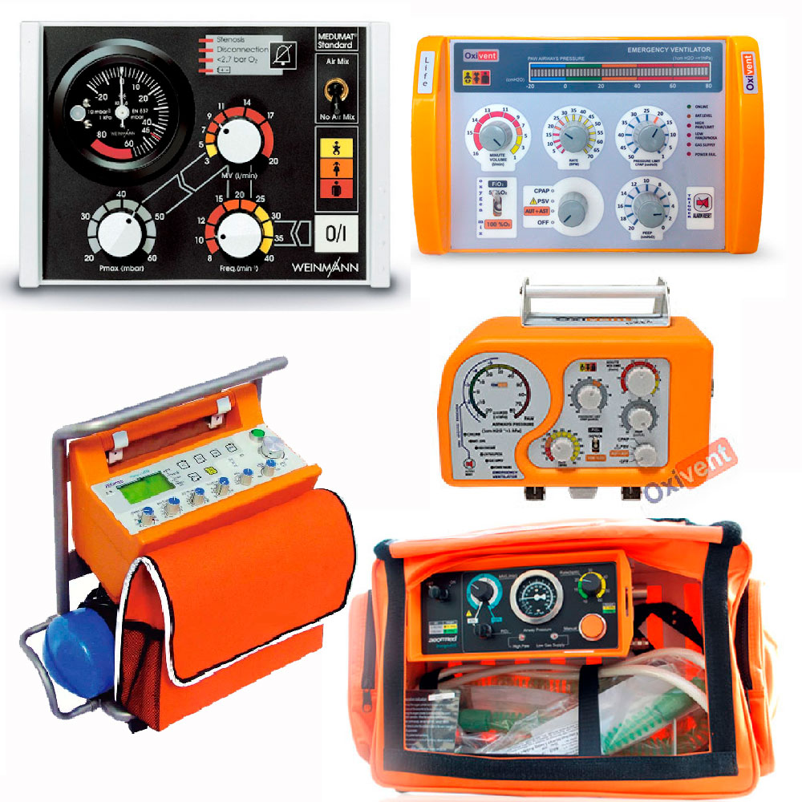
VENTİLATÖR

Slide 15
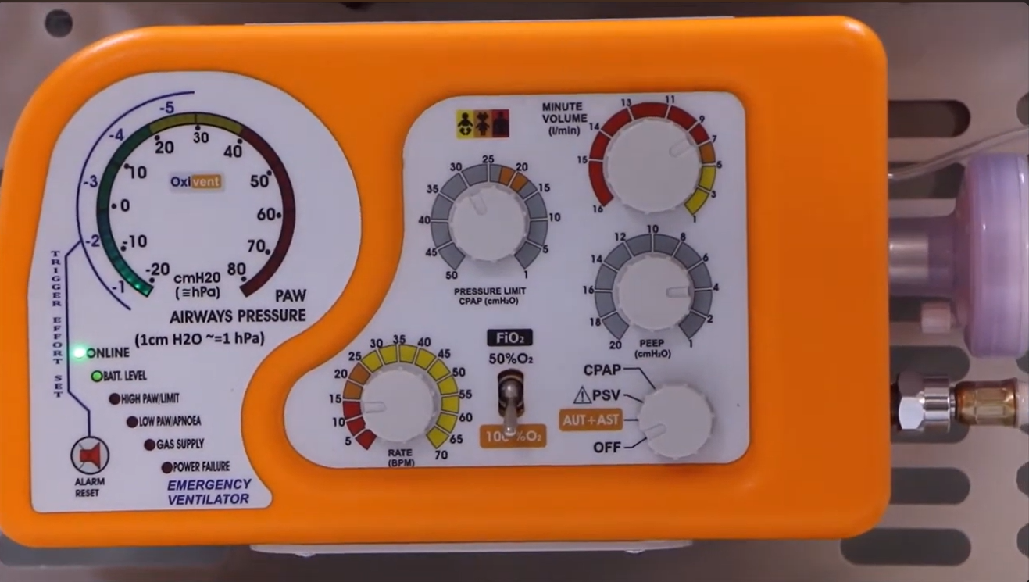
4️⃣ Basınç Limit Ayarı (PIP – cmH₂O)
Bu düğme, cihazın uygulayabileceği maksimum hava yolu basıncını ayarlar.
Aşırı basıncı önler (barotravma koruması).
Transport ventilatörlerde tipik aralık 20–30 cmH₂O’dur.
7️⃣ PAW – Havayolu Basınç Göstergesi (Manometre)
Bu bölüm hastaya giden basıncı gerçek zamanlı gösterir.
0–25 cmH₂O normal çalışma aralığıdır.
Aşağıdaki durumları izlemenizi sağlar:
  Basınç yükselirse → tıkanıklık, sekresyon, bronkospazm
  Basınç düşerse → devre kaçakları, tüp çıkması
Ventilatör güvenliği için en kritik göstergedir.
5️⃣ Minute Volume (L/dk) – Dakika Volümü
Dakikada hastaya verilen toplam hava miktarını kontrol eder.
Minute Volume = Tidal Volüm × Solunum Sayısı
Değer yükseldikçe ventilasyon artar.
Normal erişkin için genellikle 5–8 L/dk arası gerçekleştirilir.
5
7
4
3️⃣ PEEP Ayarı (cmH₂O)
PEEP = Ekspirasyon sonunda akciğerleri açık tutan pozitif basınç.
Genelde 5 cmH₂O başlangıç ayarıdır.
Oksijenasyonu artırır.
Çok yüksek PEEP → tansiyon düşmesine yol açabilir.
3
6️⃣ Solunum Sayısı (RATE – BPM)
Hastaya verilen zorunlu solunum sayısını ayarlar.
Değer 5–60 BPM arasıdır.
Normal yetişkin için 12–20 BPM uygundur.
Taşikardik, asidotik hastada daha yüksek gerekebilir.
2
6
1
2️⃣ FiO₂ Seçici (50% – 100%)
Hastaya verilen oksijen konsantrasyonunu belirler.
50% → Oksijen + oda havası karışımı
100% → Tam oksijen
Transport ve acil durumlarda genelde 100% kullanılır.
1️⃣ Mod Seçici (OFF – AUT+AST – PSV – CPAP)
Bu düğme, ventilatörün hangi modda çalışacağını belirler:
OFF: Cihaz kapalıdır.
AUT + AST (Otomatik + Asist):
  Hastaya zorunlu solunum verir,
  Hasta nefes almak isterse cihaz bunu “asist” eder.
  Transport ventilatörlerde en sık kullanılan mod.
PSV (Pressure Support Ventilation):
  Hastanın kendi başlatmış olduğu solunuma basınç desteği sağlar.
CPAP:
  Hasta kendi solur, ventilatör sadece sürekli pozitif basınç sağlar.

Slide 16
KAYNAKLAR
https://acilafet.saglik.gov.tr/
https://hsgm.saglik.gov.tr/media/attachments/2025/05/28/ek_ventilator-ile-Iliskili-olay-kilavuzu.pdf
https://www.acilcalisanlari.com/defibrilasyon-uygulamasi.html
Koçak, H., Sarı, B., Usta, G., & Aslan, R. (2021). Acil Yardım ve Afet Yönetimi Mesleki Beceri Uygulama Rehberi. https://ayayder.org/icerik/ayay-mesleki-beceri-uygulama-rehberi

Slide 17

TEŞEKKÜRLER

